Slide 1


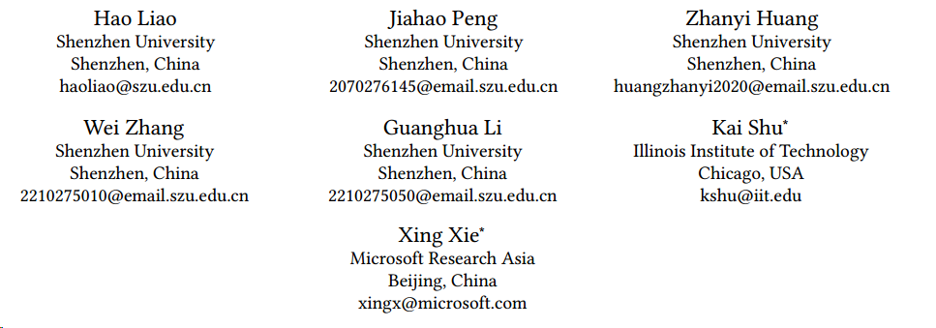
MUSER : A MUlti-Step Evidence Retrieval Enhancement Framework for Fake News Detection
-- Published in Proceedings of the KDD , 2023
汇报人：李焕
日期：2024.02. 28
知行合一、经世致用
自强不息 厚德载物
自强不息 厚德载物
Tsinghua University of China
Central South University

Slide 2

Background
1
基于内容的方法：由于数据具有稀疏性，模型的泛化能力弱
利用新闻文本、写作风格或关于新闻实体的外部知识
基于社交环境的方法：可能有大量的水军评论数据质量不高，同时可能涉及伦理问题
通过整合社交平台上的上下文信息，如用户特征、评论和立场
基于证据的方法：证据的收集和整理往往需要大量的手动操作
通过搜索维基百科或事实核查网站根据新闻中的声明，可以使用声明-证据对中的语义相似性(冲突)来确定新闻的真实性。GET将声明和证据建模为图结构数据，首次提出了基于统一证据图的假新闻检测方法。
知行合一、经世致用
自强不息 厚德载物
自强不息 厚德载物
Tsinghua University of China
Central South University

Slide 3
Contributions
2
提出了一种基于知识多步检索的自动事实检验框架来做虚假新闻检测。通过多步检索的方式对新闻验证所需要的证据进行多步关联，解决了多个证据之间具有依赖关系的问题。
提出了一种该框架下的模型实现。主要包含3个核心模块：文本总结模块、多步检索、文本推理。此外文中还通过关键证据选择来实现多步检索的跳数控制。
在真实世界上的三个数据集（一个中文，两个英文）进行了广泛的实验，实验结果表明与最先进的模型相比，MUSER模型具有良好的性能和更强的可解释性
知行合一、经世致用
自强不息 厚德载物
自强不息 厚德载物
Tsinghua University of China
Central South University

Slide 4
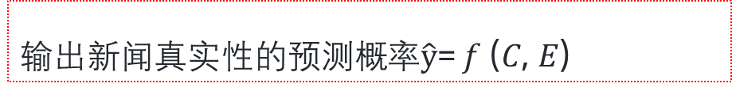
Problem Define
2.1
类比人类验证新闻文章真假的过程:
阅读新闻内容并总结新闻中表达的关键信息（内容摘要）
问题定义如下：
输入新闻文本𝐴，通过文本摘要获取新闻的关键声明𝐶
基于摘要进行多步查询证据（多步检索）
通过𝐶检索维基百科中的相关段落𝑃 = {𝑃1, 𝑃2, 𝑃3, ...} 证据提取:𝐸 = {𝑒1, 𝑒2, 𝑒3, ...}
推断新闻的真实性（即自然语言推理）
输出新闻真实性的预测概率$\hat{y}$= 𝑓 (𝐶, 𝐸)
知行合一、经世致用
自强不息 厚德载物
自强不息 厚德载物
Tsinghua University of China
Central South University

Slide 5
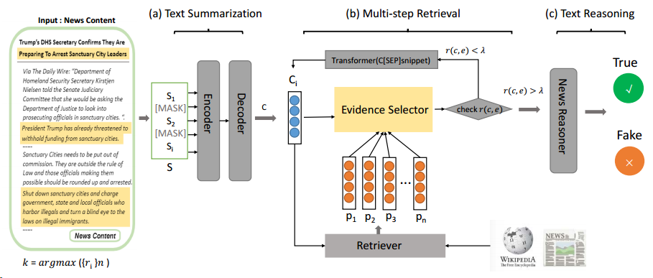
MUSER框架
3
MUSER有三个模块:
(1)生成文本摘要，提取新闻中的关键信息，并过滤掉新闻中冗余或不重要的信息
(2)多步检索，避免最初检索到的段落可能不包含证据采用多步迭代检索,将低于阈值的语句添加到claim中重复检索，直到检索到充分的证据。
(3)文本推理，提取新闻claim和evidence之间的语义链接，将新闻分类为真和假两个类别。
随着物联网和通信技术的发展，数字孪生技术被广泛关注。然而，目前研究热点集中在工业、航空等领域。在高移动性异构网络乃至无线网络中。
知行合一、经世致用
自强不息 厚德载物
自强不息 厚德载物
Tsinghua University of China
Central South University

Slide 6
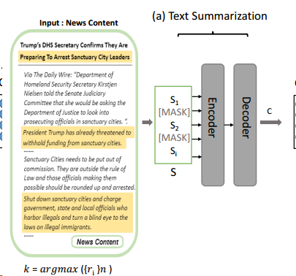
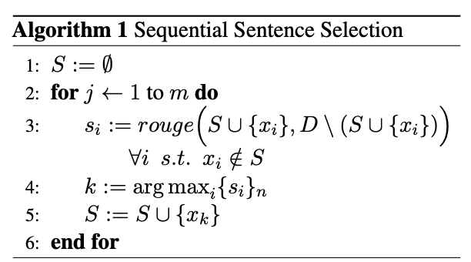
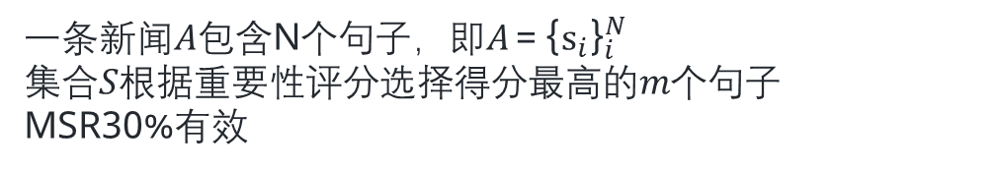
MUSER框架
3
Text Summarization
文本摘要生成
利用大型文本语料库进行自监督训练的Transformers预训练
随着物联网和通信技术的发展，数字孪生技术被广泛关
一条新闻𝐴包含N个句子，即𝐴 = ${\text{\{}s_{i}\text{\}}}_{i}^{N}$
集合𝑆根据重要性评分选择得分最高的𝑚个句子
MSR30%有效
知行合一、经世致用
自强不息 厚德载物
自强不息 厚德载物
Tsinghua University of China
Central South University

Slide 7
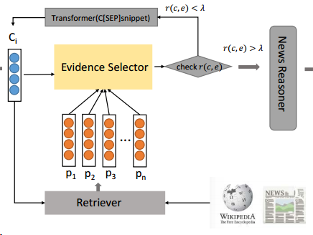
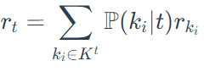



MUSER框架
3
Multi-step Retrieval
第一步，使用新闻声明𝐶检索维基百科语料库中相关的段落𝑃
第二步是从检索到的长段落中提取证据，并提取段落的关键证据。
第三步，如果在检索到的段落中未找到证据，则将此步骤中检索到的信息与声明𝐶融合，生成一个新的声明用于检索迭代。当在检索到的段落中找到证据时，搜索终止
声明与段落相关性：
嵌入函数：
"snippet"实际上是从段落中选出的一个高得分片段
知行合一、经世致用
自强不息 厚德载物
自强不息 厚德载物
Tsinghua University of China
Central South University

Slide 8
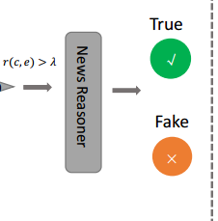

MUSER框架
3
Text Reasoning
文本推理模型的训练任务可以被视为一个二分类任务，目标是最小化每个新闻项目及其相关证据的二元交叉熵损失函数:
N是当前批次中的样品数量，y=1表示主张C和证据E在逻辑上是一致的，y=0意味着C和E是矛盾的
选择BERT作为判别器:声明C和证据E作为判别器的输入，输入为【CLS】C【SEP】E【SEP】，
知行合一、经世致用
自强不息 厚德载物
自强不息 厚德载物
Tsinghua University of China
Central South University

Slide 9
EXPERIMENTS
4
RQ1：我们的MUSER模型是否能够与之前的假新闻检测基线方法相比，实现提升的假新闻检测性能？
RQ2：多步骤检索中步数的数量对模型性能的影响如何？
RQ3：模型的每个模块如何贡献于提升假新闻检测性能？
RQ4：我们模型通过多步骤检索检索到的证据是否有意义且可解释？
知行合一、经世致用
自强不息 厚德载物
自强不息 厚德载物
Tsinghua University of China
Central South University

Slide 10
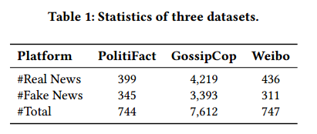
Evaluation
4
DataSets
数据集PolitiFact和Gossippop（Shu et al.2020）、Weibo(中文）。
仅包含新闻文章
标签 假的(y=1)或真的(y=0)
基线
将MUSER方法与八条基线进行比较，这9条基线可分为两组
基于内容的方法G1
基于证据的方法G2
知行合一、经世致用
自强不息 厚德载物
自强不息 厚德载物
Tsinghua University of China
Central South University

Slide 11
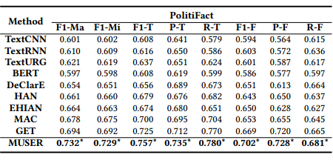
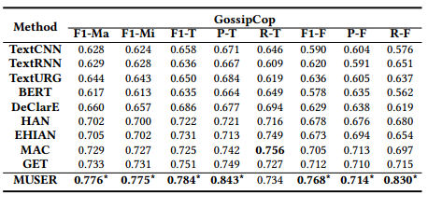
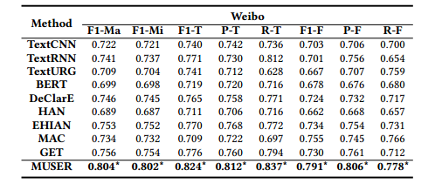
Evaluation
4
RQ1： 基于证据的方法比基于内容的方法更倾向于做出正确的预测,与目前的SOTA基线GET相比，MUSER在三个数据集上的F1-Macro和F1-Micro性能提高了3%
知行合一、经世致用
自强不息 厚德载物
自强不息 厚德载物
Tsinghua University of China
Central South University

Slide 12
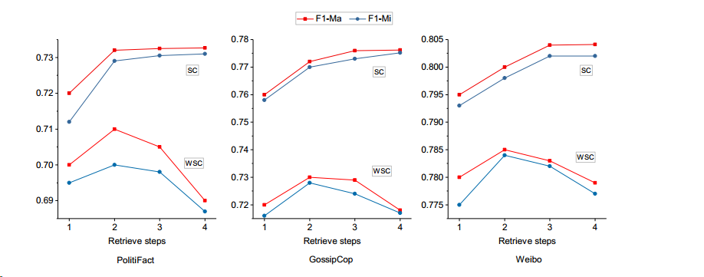
Evaluation
4
RQ2:
与单步检索相比，多步检索步骤始终能够改善性能，即使在初始步骤中没有检索到相关证据段落，检索器也将继续在后续的迭代检索过程中进行。模型的性能在2到3个检索步骤左右达到顶峰。
知行合一、经世致用
自强不息 厚德载物
自强不息 厚德载物
Tsinghua University of China
Central South University

Slide 13
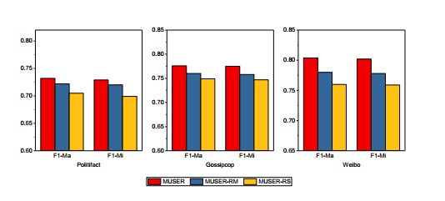
Evaluation
4
RQ3:
MUSER优于MUSER- rm，证明了多步骤迭代证据检索的关键作用, 删除它们中的任何一个都会导致性能下降
知行合一、经世致用
自强不息 厚德载物
自强不息 厚德载物
Tsinghua University of China
Central South University

Slide 14
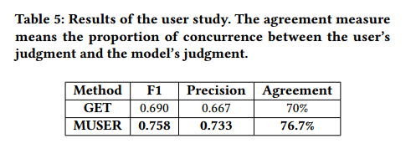
Evaluation
4
RQ4:
将MUSER检索到的证据与经过语义结构优化的GET模型检索到的证据进行对比，参与者的结论与MUSER模型预测的标签高度一致。这种一致性表明，MUSER采用的多步骤证据检索过程显著帮助人类参与者更准确地判断新闻文章的真伪。
知行合一、经世致用
自强不息 厚德载物
自强不息 厚德载物
Tsinghua University of China
Central South University

Slide 15
Views
5
总结：
该算法从人类评估新闻信息真实性的三个步骤中得到启发，通过多步检索对新闻验证所需要的证据进行多步关联，解决了多个证据之间具有依赖关系的问题。虽然取得了一定的提升，但还面临着如下问题：在多步检索的过程中本文只进行了多个证据之间语义关联，忽略了它们之间的因果关系。可以通过多步证据检索和多步推理相结合方式解决。
Claim的生成可以使用论文中所用的EasyNLP框架中的PEGASUS或其他文本摘要模型
构建证据条时可以尝试用论文多步检索的方式获取证据语句，解决人工阅读获取的困难
知行合一、经世致用
自强不息 厚德载物
自强不息 厚德载物
Tsinghua University of China
Central South University

Slide 16
Thanks

